Slide 1
14 뷰(View)
뷰의 개념
뷰 관리

Slide 2
뷰의 개념
뷰(view)란?
  하나 이상의 기본 테이블이나 다른 뷰를 이용하여 생성되는 가상 테이블
  전체의 데이터 중, 일부만 접근할 수 있도록 제한하기 위한 기법
  가상 테이블(virtual table)
    테이블은 디스크에 공간이 할당되어 데이터를 저장
    뷰는 데이터딕셔너리 테이블에 뷰에 대한 정의만 저장
    디스크 저장공간이 할당되지 않음
  테이블에서 파생된 객체 테이블과 유사하게 사용
    오라클에서 뷰를 구성하는 칼럼의 수는 최대 254개까지 허용
  뷰에 대한 수정 결과는 뷰를 정의한 기본 테이블에 적용
    기본 테이블의 데이터가 변경되면 뷰에도 반영
  뷰를 정의한 기본 테이블에서 정의된 무결성 제약 조건 상속
  뷰의 정의는 USER_VIEWS 데이터 딕셔너리 테이블에서 조회가능
- <number> -
14장. 뷰(View)

Slide 3
뷰의 개념
뷰의 장점
  데이터를 보호하기 위한 보안(security)
    전체 데이터의 일부만 접근할 수 있는 뷰를 정의하여 일반 사용자에게 해당 뷰만 접근 가능하도록 허용하여 중요한 데이터의 유출 방지 가능
    예 : 교수 테이블의 급여나 보직수당은 개인적인 정보이므로 학생들의 접근을 제한
  사용자 편의성(flexibility)
    뷰를 통해 사용자에게 필요한 정보만 선택적으로 제공하여 정보 접근의 편의성 제공 가능
    예 : 교수 테이블에서 급여와 보직수당을 학생 입장에서는 불필요한 정보이므로 이를 제외한 칼럼으로 구성된 뷰를 만들어 학생들에게 제공
- <number> -
14장. 뷰(View)

Slide 4
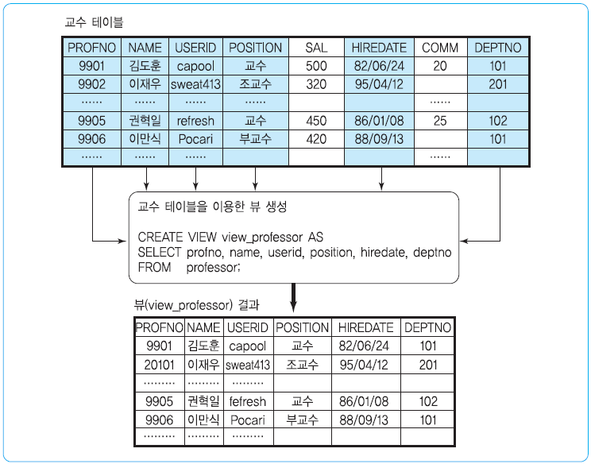
뷰 생성 개념도
- <number> -
14장. 뷰(View)

Slide 5
뷰의 종류
단순 뷰(simple view)
  하나의 기본 테이블에 의해 정의한 뷰
  단순 뷰에 DML명령문 실행 가능
  DML 명령문의 처리 결과는 기본 테이블에 반영됨
복합 뷰(complex view)
  두개 이상의 기본 테이블로 구성한 뷰
  무결성 제약조건, 표현식, GROUP BY 절의 유무에 따라 DML명령문의 제한적으로 사용 가능
  복합 뷰는 DISTINCT, 그룹 함수, GROUP BY, START WITH CONNECT BY, ROWNUM 을 포함할 수 없음
  UNION ALL, INTERSECT 등과 같은 집합 연산 실행 불가
- <number> -
14장. 뷰(View)

Slide 6
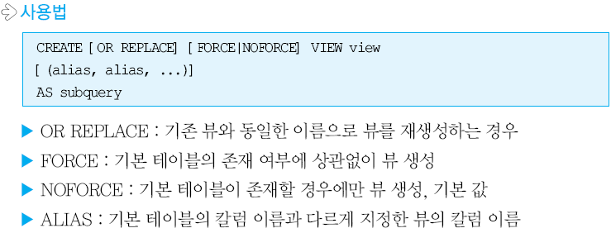
뷰 생성
뷰 생성
  CREATE VIEW 명령문 사용
  뷰 생성시 칼럼 이름을 명시하지 않으면 기본 테이블의 칼럼 이름을 상속
  함수나 표현식에 의해 정의된 칼럼은 별도의 이름을 반드시 명시해야 함
    별도의 이름을 사용하지 않으면 에러가 발생하므로 별명(alias) 사용 필요
- <number> -
14장. 뷰(View)

Slide 7
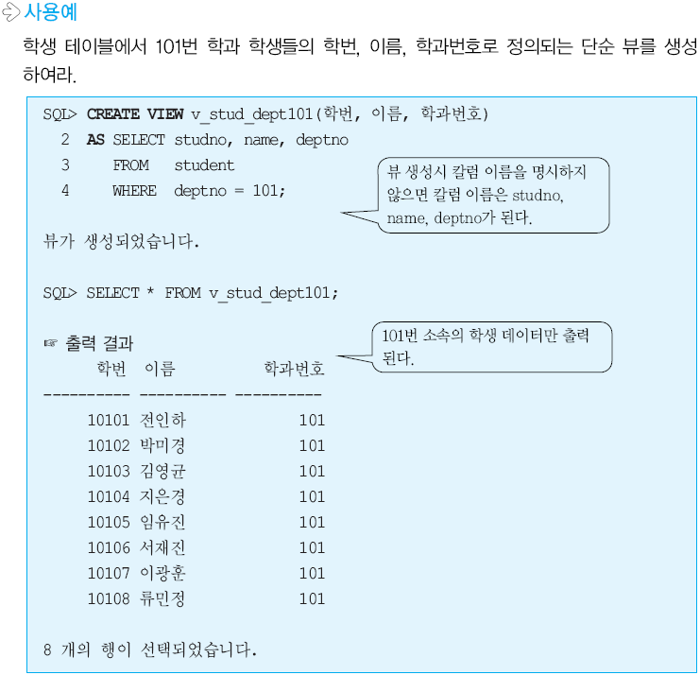
단순 뷰 생성
- <number> -
14장. 뷰(View)

Slide 8
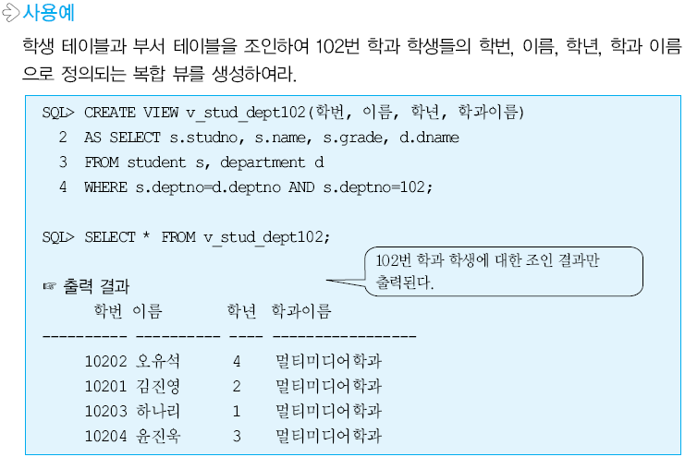
복합 뷰 생성
- <number> -
14장. 뷰(View)

Slide 9
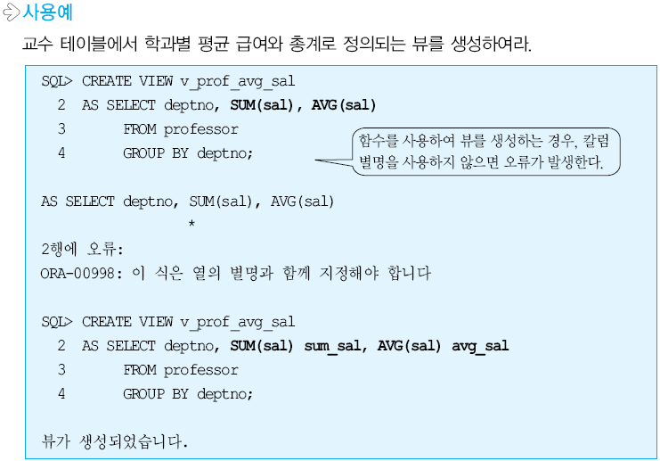
함수를 사용한 뷰 생성 사용 예
- <number> -
14장. 뷰(View)

Slide 10
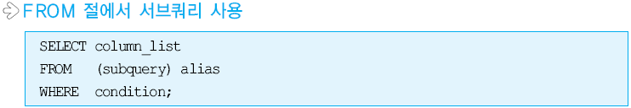
인라인 뷰
인라인 뷰(inline view)
  FROM 절에서 서브쿼리를 사용하여 생성한 임시 뷰
  SQL 명령문이 실행되는 동안만 임시적으로 정의
  FROM 절에서 참조하는 테이블의 크기가 클 경우, 필요한 행과 칼럼만으로 구성된 집합을 재정의하여 질의문을 효율적 구성
- <number> -
14장. 뷰(View)

Slide 11
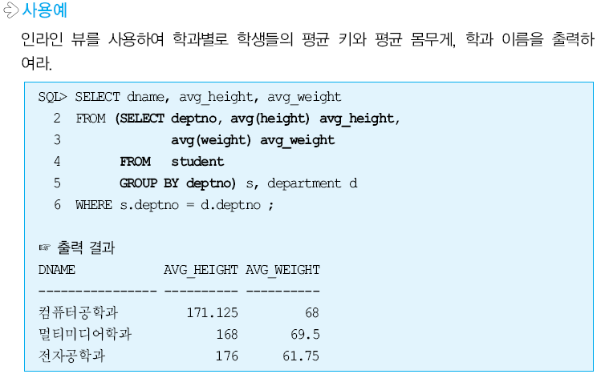
인라인 뷰 사용 예1
- <number> -
14장. 뷰(View)

Slide 12
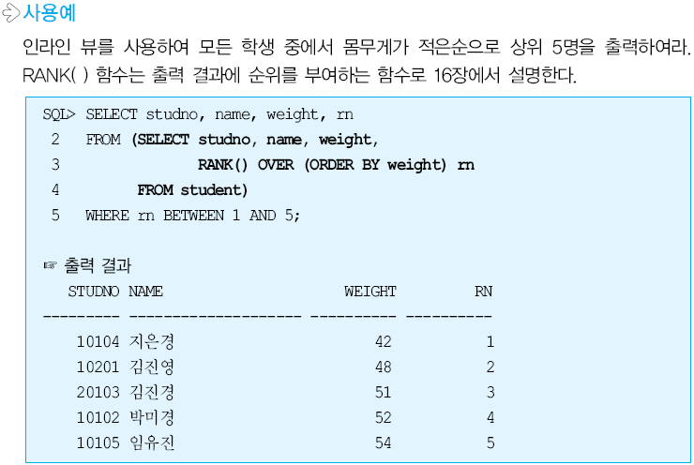
인라인 뷰 사용 예2
- <number> -
14장. 뷰(View)

Slide 13
뷰의 내부 처리 과정
뷰에 대한 질의의 내부적인 처리 과정
  뷰는 디스크상에 저장된 공간이나 데이터가 없는 가상 테이블이므로 실체가 없음
  뷰에 대한 질의는 내부적으로 뷰를 정의한 기본 테이블에 대한 질의로 변환되어 실행
  뷰에 대한 질의가 내부적으로 처리되는 과정
    1) USER_VIEW 데이터 딕셔너리에서 뷰에 대한 정의 조회
    2) 기본 테이블에 대한 뷰의 접근 권한 확인
    3) 뷰에 대한 질의를 기본 테이블에 대한 질의로 변환
    4) 기본 테이블에 대한 질의를 통해 데이터 검색
    5) 검색된 결과 출력
- <number> -
14장. 뷰(View)

Slide 14
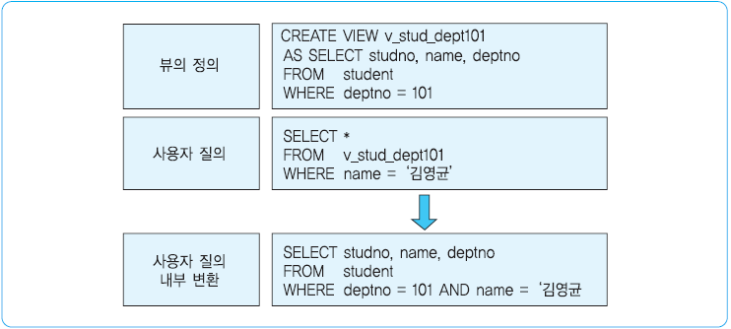
뷰의 내부 처리 과정
뷰에 대한 질의의 내부적인 처리 과정
- <number> -
14장. 뷰(View)

Slide 15
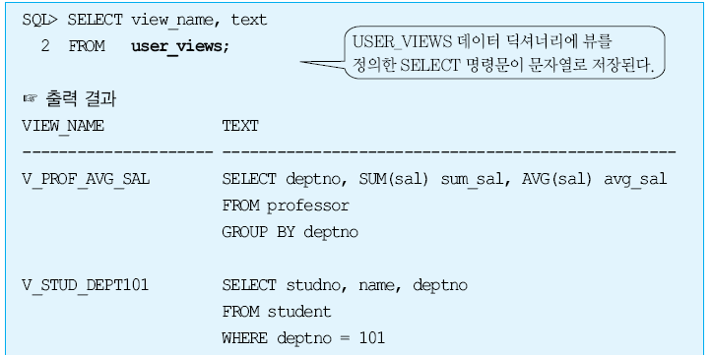

뷰와 관련된 데이터 딕셔너리 테이블
USER_VIEWS
  사용자가 생성한 모든 뷰에 대한 정의를 저장
- <number> -
14장. 뷰(View)

Slide 16
뷰의 변경
뷰의 변경
  뷰에 대한 정의를 수정하는 것
  기존 뷰에 대한 정의를 삭제한 후 재생성 하거나 CREATE 명령문에서 “OR REPLACE” 옵션을 이용하여 재정의 가능
    OR REPLACE 옵션은 기존에 생성된 뷰가 있을 경우, 기존 뷰를 무시하고 재생성하는 옵션
  변경 결과는 USER_VIEWS 데이터 딕셔너리에 저장
- <number> -
14장. 뷰(View)

Slide 17
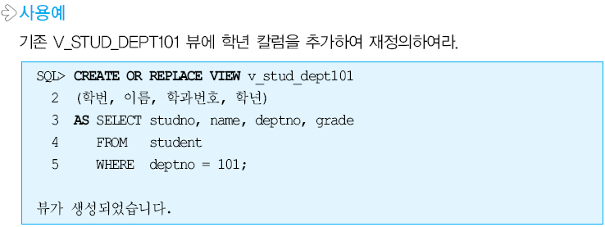
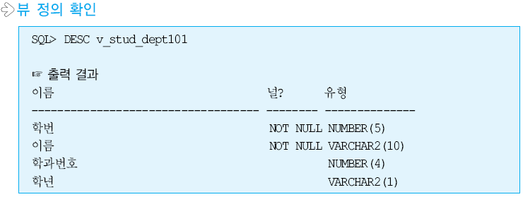
뷰의 변경 사용 예
- <number> -
14장. 뷰(View)

Slide 18
뷰에 대한 데이터 조작
단순 뷰
  단순 뷰는 기본 테이블과 동일하게 DML 명령문 사용 가능
    뷰에 대한 DML명령문은 내부적으로는 기본 테이블에 대한 데이터를 조작하는 과정
    뷰에 대한 무결성 제약조건도 기본 테이블에 정의된 무결성 제약조건이 적용
복합 뷰
  복합 뷰에서는 일부 DML 명령어의 사용 제한
데이터 조작이 불가능한 경우
  뷰 정의에 포함되지 않는 기본 테이블의 칼럼이 NOT NULL 제약조건으로 지정된 경우 데이터 삽입 불가
  뷰 정의시 표현식으로 정의된 칼럼에 대해서는 UPDATE, INSERT 명령문의 실행이 불가능
  뷰 정의시 그룹 함수, DISTINCT, GROUP BY 절을 포함한 경우에는 모든 종류의 DML 명령문 사용 불가
- <number> -
14장. 뷰(View)

Slide 19

뷰의 삭제
뷰의 삭제
  뷰의 삭제는 USER_VIEWS데이터 딕셔너리에 저장된 뷰의 정의를 삭제하는 것
  뷰를 정의한 기본 테이블의 구조나 데이터에는 전혀 영향 없음
- <number> -
14장. 뷰(View)

Slide 20
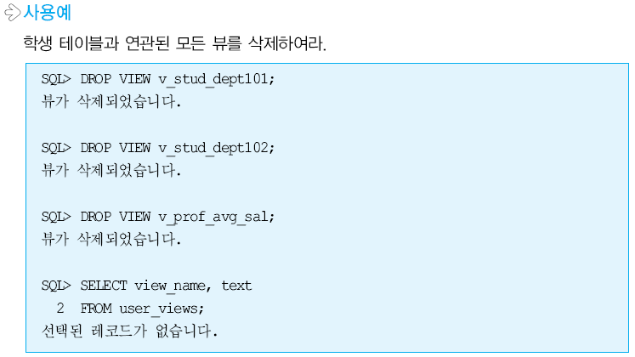
뷰의 삭제 사용 예
- <number> -
14장. 뷰(View)

